Slide 1
CLASE DE SOCIALES
EVALUO MIS COMPETENCIAS

Slide 2
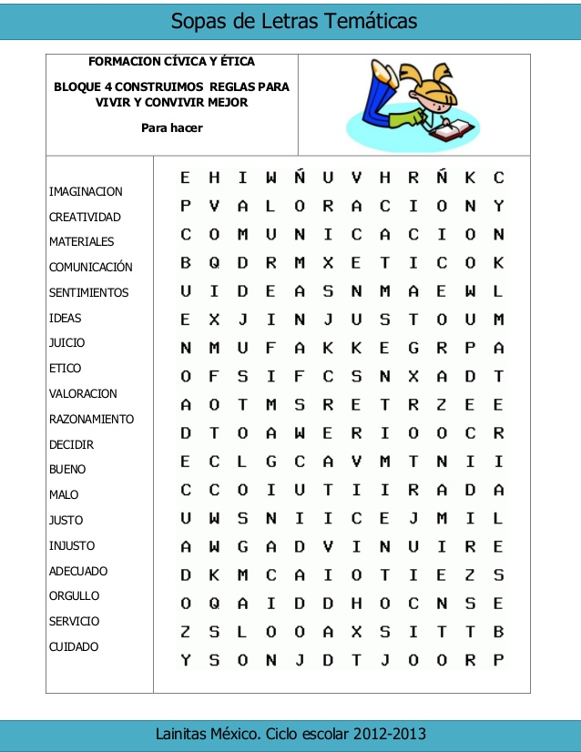

Slide 3
Responde EN TU CUADERNO:
¿Qué es una norma?
¿Quiénes hacen las normas?
¿Cuál es la utilidad de las normas?
¿Por qué debemos respetarlas?

Slide 4
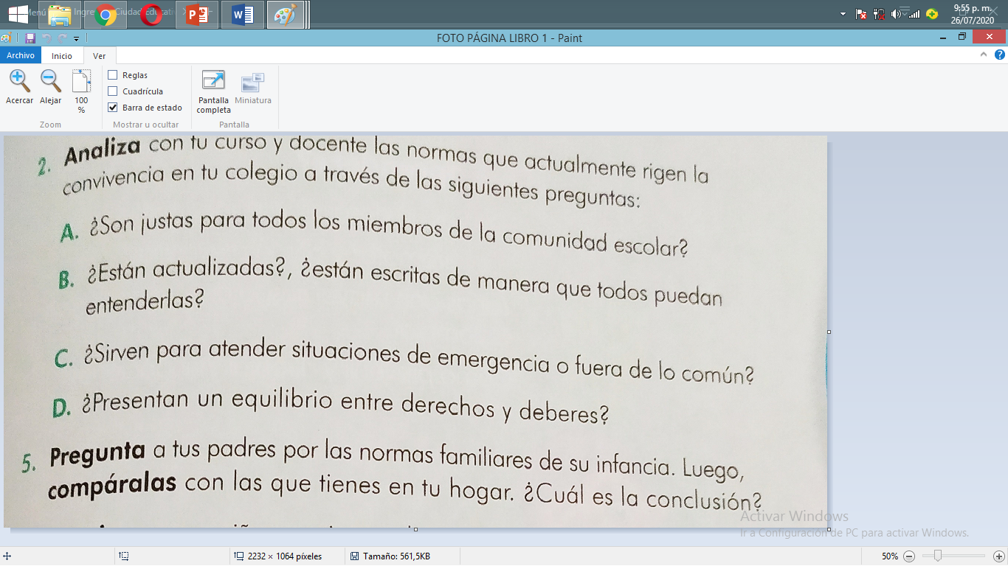

Slide 5
